Slide 1
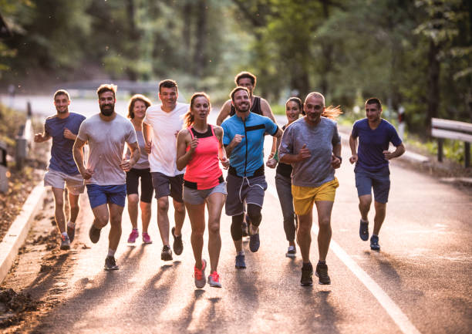
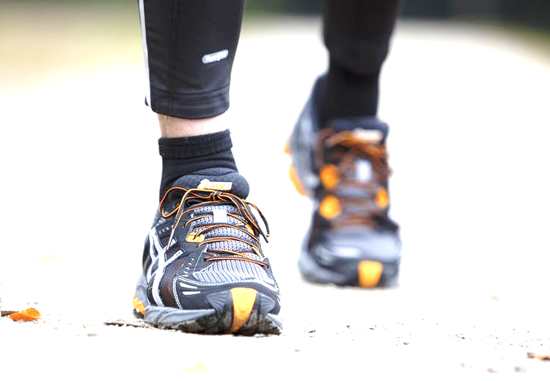

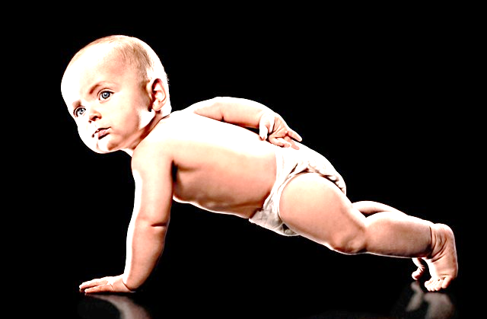
Træningsprojektet
Træningsforbedring
og afslutning af projektet

Slide 2
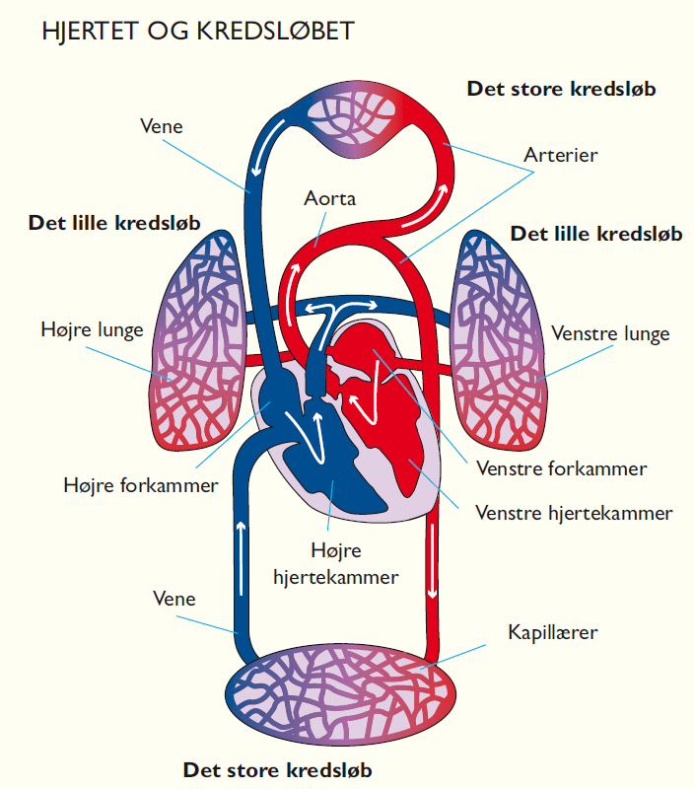
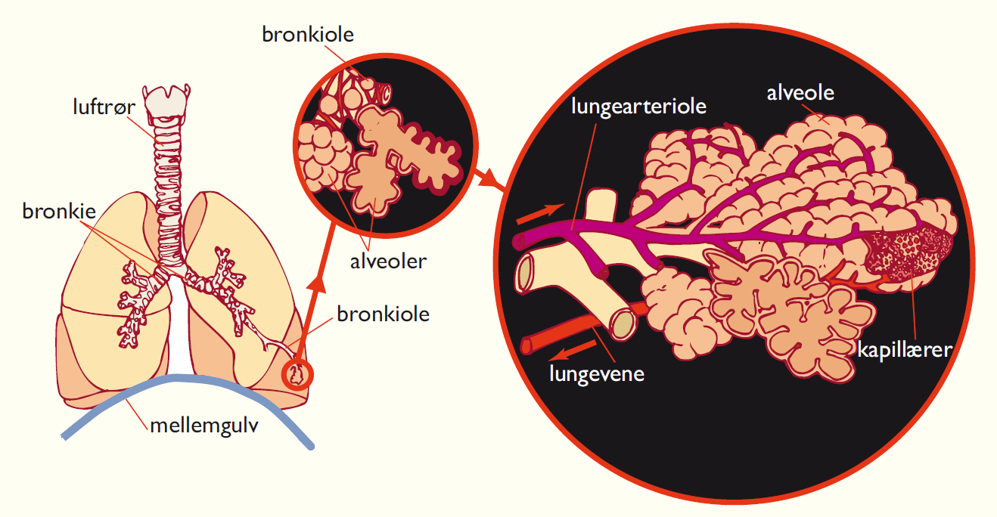
Forsyningssystemer

Slide 3
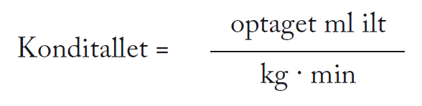
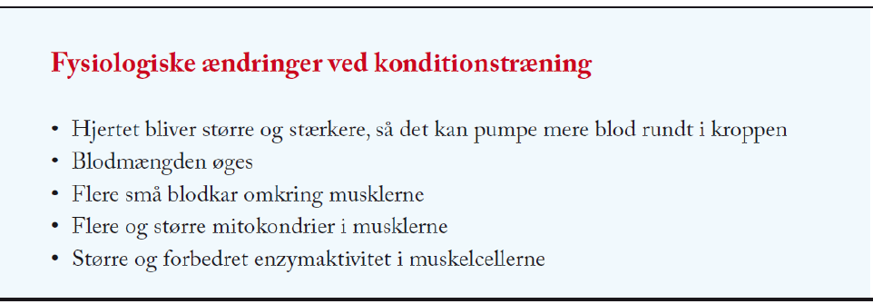
Kondition
Kroppens evne til at optage, transportere og udnytte ilt
Konditallet er defineret som mængden
af optaget ilt pr. minut pr. kilogram kropsvægt
Fx vil en iltoptagelse på 2,7 liter (2700 ml) pr. minut for en person på 72 kg give et kondital på 2700/72 = 37,5 (med enheden ml/min/kg).

Slide 4

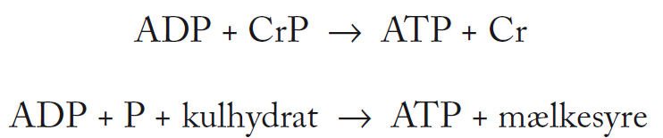
Energi til bevægelse
Kroppen bruger
hele tiden energi (ATP) til alle
processer i kroppen.
ATP kan gendannes anaerobt (uden ilt). Det går hurtigt, men varer ikke længe og danner mælkesyre.
Type 2 (hvide) fibre.
Eller ATP kan gendannes aerobt (med ilt). Det går langsomt, men kan vare i meget lang tid og danner ikke mælkesyre.
Type 1 (røde) fibre.

Slide 5
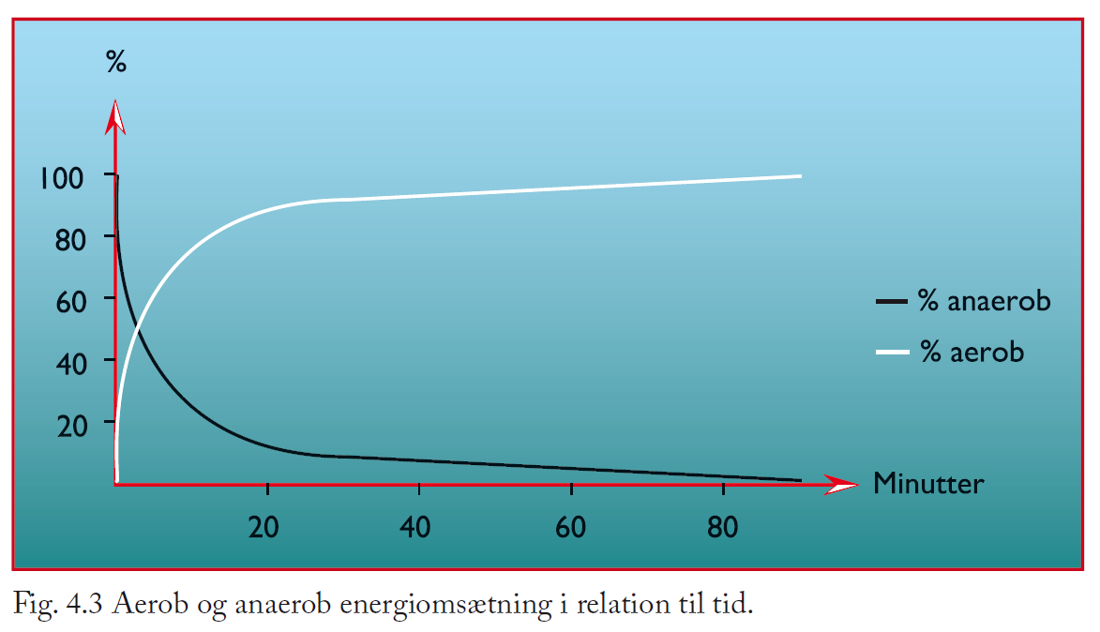
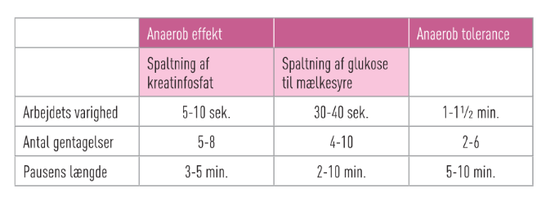
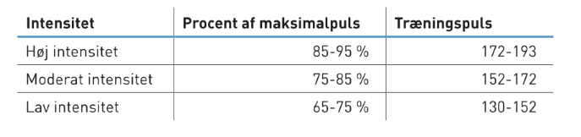
Anaerob og aerob energiomsætning under arbejde
Anaerobt arbejde
Aerobt arbejde

Slide 6
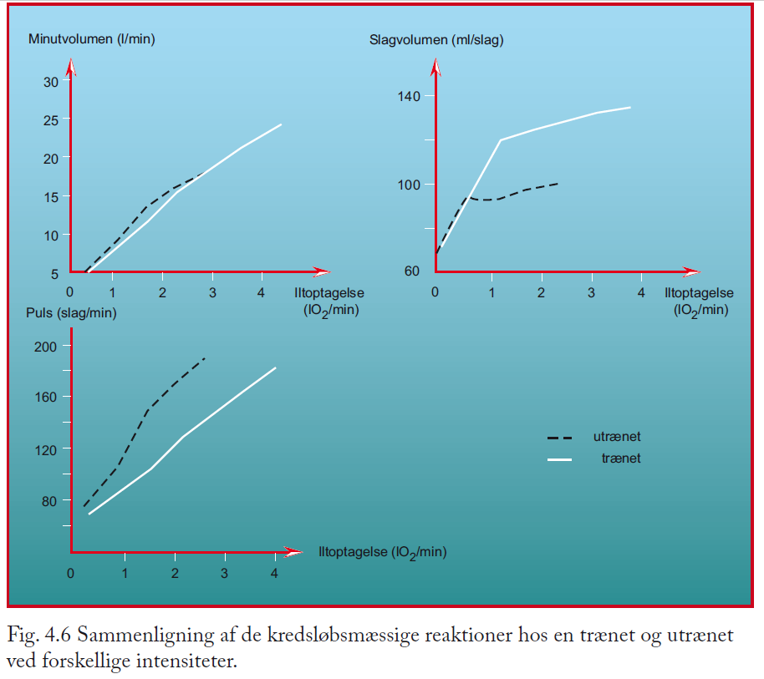
Hvad gør træning?

Slide 7
Evaluering af projektet (spørgsmål i logbogen)
For at evaluere og afslutte dit projekt, skal du besvare følgende spørgsmål. Dette skal først gøres efter sluttesten. OMFANG MAX 2 SIDER.
Hvor meget har du fået trænet og inden for hvilket intensitetsområde (brug fx Borgskala)?
Hvilke træningsformer har du afprøvet, og er der nogle træningsformer du synes har passet bedre til dig end andre?
Har du oplevet progression (forbedring) i din træningstilstand, fx om du er blevet i stand til at løbe længere eller hurtigere, eller har du oplevet noget andet, som giver dig fornemmelsen af at din form er forbedret?
Hvordan er det gået med dit træningsprojekt?
  Viser din sluttest at du har forbedret din fysiske form siden starttesten?
  Hvorfor/hvorfor ikke?
  Kig din træningslogbog igennem. Har din træningshyppighed og intensitet givet dig mulighed for at restituere og superkompensere, og dermed opbygge din form?
  Hvorfor/hvorfor ikke?
  Har du nået dine mål og oplevet en positiv effekt af træningsprojektet?
  Hvorfor/hvorfor ikke?

Slide 8
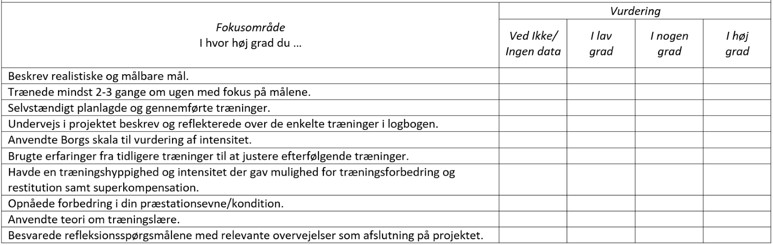
Aflevering af træningsprojektet
Efter mandag d. 28/10 kigger jeg logbogen igennem og forholder mig til nedenstående skema, som vi så på i begyndelsen af forløbet, når jeg vurderer projektet.
Der skal ikke afleveres noget på Lectio.

